Slide 1
AUTO EVALUATION COMMUNAUTAIRE EN MATIERE D’EAU, D’HYGIENE ET D’ASSAINISSEMENT DANS LES ECOLES
Ouagadougou
ATELIER D’ECHANGE ET DE PARTAGE D’EXPERIENCE ORGNANISE PAR LE RESEAU ACTEA
Kombissiri, 26 au 27 Janvier 2016
PROJET KOM-YILMA

Slide 2
PLAN DE PRESENTATION
PRESENTATION DU PROJET KOM-YILMA
QU’EST CE QU’UNE AUTO EVALUATION COMMUNAUTAIRE D’EAU, D’HYGIENE ET D’ASSAINISSEMENT?
QUELS SONT LES OBJECTIFS DE L’AUTO EVALUATION COMMUNAUTAIRE?
QU’EST CE QUI EST EVALUE PAR LA COMMUNAUTE?
LA DEMARCHE DE L’AUTO EVALUATION COMMUNAUTAIRE
ACTEURS IMPLIQUES ET FREQUENCE
LES VISITES CONJOINTES INOPINEES DANS LES ECOLES
L’APPUI DU PROJET POUR LA REALISATION DE L’AUTO EVALUATION COMMUNAUTAIRE
RESULTATS DES ACTIVITES DE SUIVI EVALUATION
LECONS APPRISES DES ACTIVITES DE SUIVI EVALUATION
PERSPECTIVES

Slide 3
I. PRESENTATION DU PROJET KOM-YILMA
Le Projet Kom-Yilma « Enfants heureux et en bonne santé » est conduit par le Catholic Relief Services dans les provinces du Bam et du Sanmatenga, dans Centre-Nord au Burkina. Il est financé par la fondation The Leona M. and Harry B. Helmsley Charitable Trust a hauteur de $3,147,770 pour une durée de trois ans (Mars 2014-Fevrier 2017). Le projet vise à améliorer l’accès aux infrastructures d’eau et d’assainissement dans les écoles mais aussi le changement de comportement chez 166 000 élèves, enseignants et membres des communautés. $3,147,770
Pour ce faire, le projet envisage la réalisation de 57 forages, 114 blocs de latrines dans les écoles les plus vulnérables, 321 projections cinématographiques dans les communautés sur trois pratiques clés que sont: le lavage des mains au savon, la consommation d’eau sure et l’utilisation des latrines.

Slide 4
II. QU’EST CE QU’UNE AUTO EVALUATION COMMUNAUTAIRE D’EAU, D’HYGIENE ET D’ASSAINISSEMENT?
L’auto évaluation communautaire est une démarche participative d’observation directe sur les infrastructures et les comportements en matière d’eau, d’hygiène et d’assainissement dans les écoles. Elle est aussi une démarche d’ échange participative et consensuelle a partir des observations directes pour mesurer le niveau de réalisation de l’ensemble des critères de chacun des objectifs d’une Ecole Amie de l’Eau, de l’Hygiène et de l’Assainissement en affectant un score et matérialisant la synthèse sur un tableau de bord communautaire.

Slide 5
III. QUELS SONT LES OBJECTIFS DE L’AUTO EVALUATION COMMUNAUTAIRE?
L’auto évaluation communautaire vise a :
encourager les communautés à évaluer leur performance en matière de changement de comportements sur l’eau, l’hygiène et l’assainissement ;
faciliter leur implication et leur appropriation du projet par l’identification et la mise en œuvre d’actions concourant a l’amélioration des conditions WASH des écoles et à la certification de leur école comme Ecole Amie de l’eau, l’hygiène et l’assainissement

Slide 6
IV. QU’EST CE QUI EST EVALUE PAR LA COMMUNAUTE?
La communauté s ’auto évalue suivant l’approche Ecole Amie de l’Eau, de Hygiene et de l’assainissement sur 5 objectifs et 27 critères ou indicateurs.
Objectif I: La consommation d’eau sure
Objectif II: L’utilisation et l’entretien des latrines
Le point d’eau de l’école est permanemment fonctionnel ;
Le point d’eau de l’école à une bonne hygiène (propre) autour et à l'intérieur de la superstructure ;
L'eau de boisson de l’école est traitée pour la consommation des élèves;
L'eau de boisson est stockée dans chaque classe de l'école dans des récipients propres, couvert avec un ustensile de puisage ;
chaque élève de l'école dispose d'un récipient individuel pour la consommation de l'eau de boisson ;
Le système de puisage et de transport de l’eau permet de protéger la potabilité de l’eau.
L'école dispose de latrines séparées pour les filles et garçons, enseignantes et enseignants;
Les latrines de l'école sont fonctionnelles, des portes fonctionnelles et se verrouillant de l'intérieur;
Les latrines de l'école sont régulièrement propres, sans trace de matières fécales sur les dalles ou autour du trou ;
Il y a présence de matériel de nettoyage anal dans les latrines ;
Absence de défécation à l'aire libre dans la cour de l'école ;
Présence de poubelles dans la cour ;
Présence d’eau, de séchoir et de savon dans la salle de rechange ou latrine des filles.

Slide 7
IV. QU’EST CE QUI EST EVALUE PAR LA COMMUNAUTE?
Objectif III: Utilisation et entretien des dispositifs de lavage des mains
Objectif IV: La promotion des comportements d’hygiène a l’école et dans la communauté.
L'école a des dispositifs de lavage des mains fonctionnels et en nombre suffisant au moins 3 dans les écoles a trois classes et au moins 6 pour les écoles a six classes;
Les dispositifs de lavages des mains de l'école sont régulièrement alimentes en eau et du savon à proximité ;
Tous les élèves de l'école se lavent les mains avant les repas et après les latrines avec de l’eau et du savon ;
Les enseignants de l'école donnent régulièrement des cours sur l'hygiène en classe et hors des classes;
L’école a un Club scolaire WASH fonctionnel avec un plan d'action développé et mis en œuvre
Les boites à images et les guides sont utilisées pour la promotion du changement de comportement à l’école et dans les ménages au moins une fois par semaine.
L’enseignement de l’hygiène menstruelle des filles est réalisé par les mentors, les AME et les enseignants;
Les vendeuses de pain ou de friandises à l’école couvrent leurs produits et lavent leurs mains à l’arrivée avant de commencer à servir les élèves;
Les cantinières de l’école ont des comportements hygiéniques et lavent leurs mains avant de cuisiner et avant de servir le repas aux enfants

Slide 8
IV. QU’EST CE QUI EST EVALUE PAR LA COMMUNAUTE?
Objectif V: Appui et pérennisation des efforts en matière d’hygiène
L’école a un comité WASH fonctionnel avec un plan d'action WASH développé et mis en œuvre;
L'école dispose d'un fond pour l'entretien et la réparation des infrastructures d'eau, d'hygiène et d'assainissement;
Le comité WASH de l'école soutien régulièrement les efforts WASH avec du matériel d'hygiène et d'assainissement;
La communauté scolaire fait la promotion de la construction et de l’utilisation des tippy tap dans les ménages et les lieux publics;
La maintenance du point d’eau est régulièrement réalisée tous les 6 mois.

Slide 9
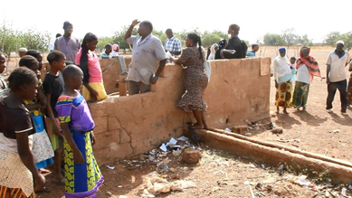
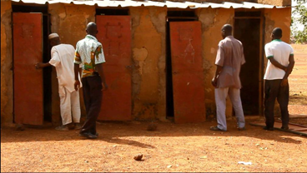
V. LA DEMARCHE DE L’AUTO EVALUATION COMMUNAUTAIRE
réunion initiée par le directeur de l’école avec les différentes entités de l’école (APE, AME, COGES, Comite WASH, CVD, etc.);
observations directe sur les comportements et les infrastructures d’hygiène et d’assainissement;
échange participatif entre les différents acteurs de la communauté scolaire en passant en revue les indicateurs de chaque objectif afin de définir son niveau de réalisation et dégager leur performance et contre performance. Le niveau de réalisation est fixé de façon consensuelle et objective; de même que les actions appropriées à mettre en œuvre. Le niveau de réalisation est apprécie par trois symboles
Observation directe de d'état et du fonctionnement du forage et des latrines.

Slide 10
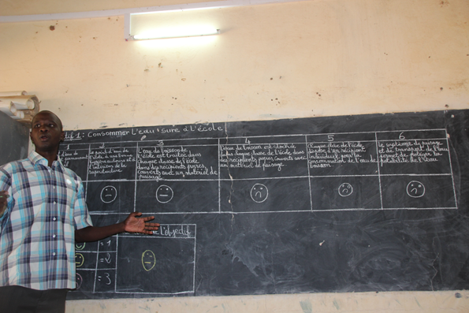
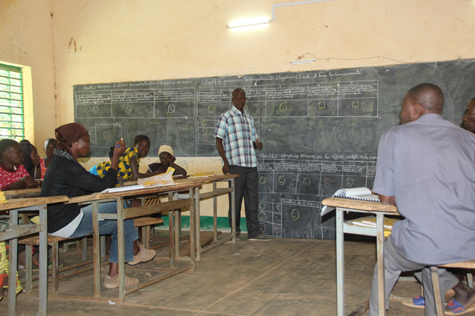
V. LA DEMARCHE DE L’AUTO EVALUATION COMMUNAUTAIRE
Passage en revue des indicateurs des différents objectifs avant la mise a jour du tableau

Slide 11
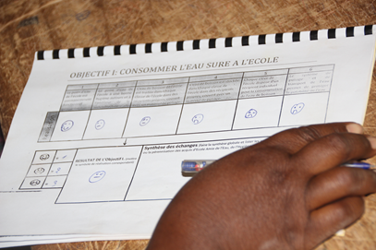
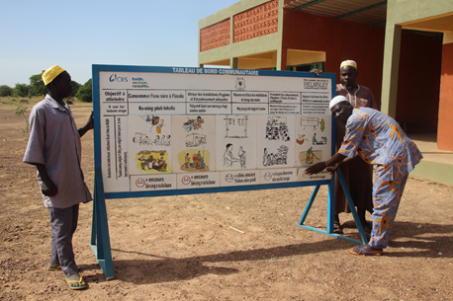
V. LA DEMARCHE DE L’AUTO EVALUATION COMMUNAUTAIRE
La communauté analyse ensuite les facteurs ayant concouru à l’atteinte ou non de l’objectif;
des propositions d’actions correctives et faisables sont identifiées et planifiée en vue de la réalisation des différents objectifs;
Le fil des échanges est noté dans un journal de bord communautaire par le directeur pour les besoins d’archivage.
Enfin, un tableau de bord communautaire synthèse matérialisant les 5 objectifs (par des images) ainsi que leurs niveaux de réalisation (boitier de symbole) est mis à jour puis placé dans un endroit de la cours de l’école, de sorte à être visible par toute personne entrant dans la cours de l’école.
Le journal de bord communautaire

Slide 12
VI. ACTEURS IMPLIQUES ET FREQUENCE
Acteurs | Rôle dans l’auto évaluation communautaire
Directeur de l’école | Organisateur de la réunion. Il participe à l’évaluation comme toutes les autres parties prenantes, suscite également les échanges sans imposer son point de vue.
Comite WASH (APE, AME, Mentors, COGES, AUE, CVD, ASC), Club scolaire (élèves, enseignants) | Ils participent à l’évaluation, donne leur appréciation sur les avancements vers le statut Ecole Amie de l’Eau, de l’Hygiène et de l’Assainissement. Contribue aux échanges et fixe de façon consensuelle et objective le niveau de réalisation de chaque indicateur.
Les autres enseignants de l’école (qui ne sont pas déjà considérés dans le club WASH) | Ils participent à l’évaluation, donne leur appréciation sur les avancements vers le statut Ecole Amie de l’Eau, de l’Hygiène et de l’Assainissement. Contribue aux échanges et fixe de façon consensuelle et objective le niveau de réalisation de chaque indicateur.
Conseiller Villageois de Développement ne faisant pas partie du Comite WASH | Il joue le rôle d’appréciateur externe qui est chargé d’attirer l’attention des autres membres du comité WASH sur l’objectivité de leur évaluation afin que les actions appropriées soient entreprises. Il appui également le directeur dans la mobilisation de la communauté.
L’auto évaluation des performances d’hygiène et d’assainissement dans les écoles se fait sur une fréquence trimestrielle correspondant aux périodes de :
début d’année scolaire soit le mois de novembre;
milieu d’année scolaire soit le mois de février;
fin d’année scolaire soit le mois de mai

Slide 13
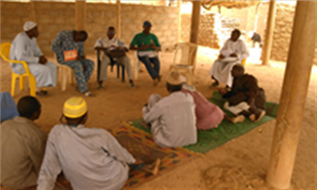
VII. LES VISITES CONJOINTES INOPINEES DANS LES ECOLES
En vue d’appuyer et de mieux orienter les communautés dans l’évaluation de leurs performances sur les comportements en matière d’hygiène et d’assainissement, chaque école bénéficie de deux visites conjointes (CRS, MENA, MS) annuelles et inopinées servant d’ évaluation externe. Elle consiste a :
vérifier l’état et le fonctionnement du point d’eau, des latrines et des dispositifs de lavage des mains;
Vérifier et observer les comportements de la consommation d’eau sûre, d’utilisation des latrines et de lavage des mains pendant les moments critiques, gestion des déchets;
Vérifier l’enseignement de l’hygiène dans les classes, y compris l’encadrement des filles adolescentes sur la gestion de l’hygiène menstruelle;
Vérification de l’existence et l’utilisation des outils de suivi y compris le plan d’action.
Formuler des recommandations et restituer à la communauté scolaire. Un exemplaire du formulaire de la visite signé par les parties prenantes est remis à l’école.
Restitution des recommandations à la communauté scolaire.

Slide 14
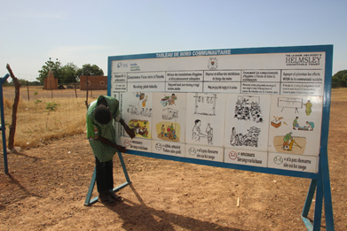
VIII. L’APPUI DU PROJET POUR LA REALISATION DE L’AUTO EVALUATION COMMUNAUTAIRE
En vue de faciliter le processus des autos évaluations communautaires dans les écoles, le projet Kom-Yilma a fait une dotation de:
tableaux de bord communautaire;
guide d’utilisation du tableau de bord communautaire;
Journal de bord communautaire.
Vue du tableau de bord communautaire
Par ailleurs, certaines activités préalables ont été conduite:
Formation de la communauté, des enseignants et des élèves sur l’approche école Amie de l’Eau de l’hygiène et de l’assainissement;
Rencontre d’information/formation sur le suivi communautaire de la réalisation des forages et des latrines;
Formation des communautés sur la gestion et la maintenance des ouvrages;
Formation des directeurs d’écoles et des encadreurs pédagogiques sur le suivi évaluation participatif et la redevabilité.

Slide 15
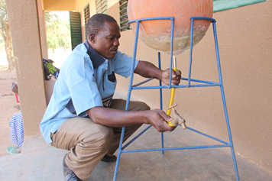
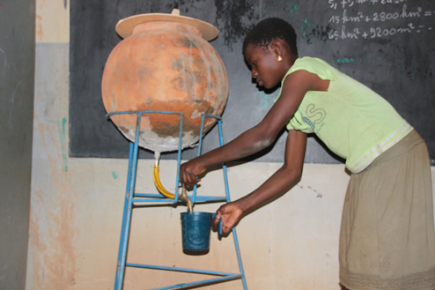
IX. RESULTATS DES ACTIVITES DE SUIVI EVALUATION
107 communautés scolaires ont fait leur première auto évaluation communautaire;
4009 personnes ont pris part aux premières autos évaluations communautaires soit 2129 hommes et 1880 femmes;
166 personnes formées sur le suivi évaluation participatif et la redevabilité soit 107 directeurs d'écoles, 35 CPI, 22 animateurs, 2 point focaux;
97 sur 108 écoles ayant leur reçu leur première visite conjointe inopinée;
Un grand nombre d’école ont déjà entrepris des actions correctives suite aux recommandations (acquisition de PEC et de gobelets individuels pour la consommation d’eau des élèves, disponibilisation de bouilloire avec de l’eau dans les cabines pour le nettoyage anal; confection de dispositif de lavage des mains avec du matériel local, etc.
PEPC confectionnée par le directeur de l’ école de Barkana
Utilisation de le PEC confectionné par le directeur de l’ école de Barkana

Slide 16
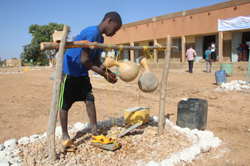
X. LECONS APPRISES DES ACTIVITES DE SUIVI EVALUATION
Les communautés ont fortement apprécié l’exercice d’auto évaluation communautaire car pour eux ca leur donne une photographie de leurs conditions d’hygiène et d’assainissement;
L’utilisation du tableau de bord et son emplacement dans la cours de l’ école de sorte a ce que les étrangers et toute la communauté voient leurs conditions d’hygiène et d’assainissement suscite une certaine honte et leur rappel chaque jour que des défis reste a être relèves;
Dispositif de lavage des mains confectionne en matériel local par les élèves de l’ école de Mane Mossi.
L’utilisation de symbole et d’images pour matérialiser les objectifs et les symboles ont faciliter l’adhésion et l’appropriation de l’activité par les communautés;
Certaines communautés ne voulant pas que les étrangers connaissent leurs mauvais comportements d’hygiène et d’assainissement se donne des niveau de réalisation élevé. Les visites conjointe vienne leur ramener a la réalité.

Slide 17
XI. PERSPECTIVES
Suivi de la conduite des secondes autos évaluations communautaires dans les écoles courant février 2016;
Conduire les visites conjointes de vérification de la mise en œuvre effectives des recommandations formulées lors des visites précédentes;
Définir avec les communautés les indicateurs de succès communautaire selon les différentes parties prenante de la communauté scolaire;
Développer la stratégie et conduire le processus de certification des écoles avec les différentes parties prenantes du projet;
Faire un plaidoyer auprès des structures déconcentrées du MENA, DPENA et CEB pour l’intégration des pratiques de suivi évaluation WASH dans leurs activités de suivi dans les écoles.

Slide 18
QU’EST CE QU’UNE ECOLE AMIE DE L’EAU DE L’HYGIENE ET DE L’ASSAINISSEMENT DU HIP
Lien vers le manuel de base Ecole Amie de l’eau, de l’hygiène et de l’assainissement: http://www.hip.fhi360.org/file/29757/WASH-Friendly%20Schools%20Basic%20Guide%20FRENCH.pdf
Lien vers le manuel a l’attention des enseignants et des administrateurs scolaires: http://www.hip.fhi360.org/file/29638/WASH-Friendly%20Schools%20Training%20Guide%20FRENCH.pdf

Slide 19
Merci pour votre aimable attention

